Slide 1
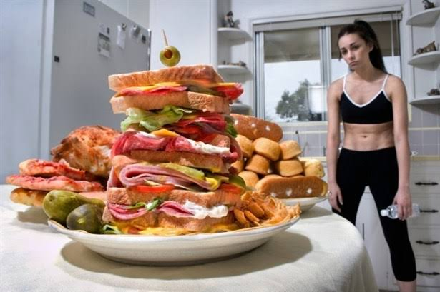
Ankara Üniversitesi Spor Bilimleri Fakültesi
Sporcularda Yeme Bozukluğu Problemleri

Slide 2
Yeme Bozukluğu Nedir?
Yeme bozuklukları Amerikan Psikiyatri
Birliği ( American Psychiatric Association) ve Dünya Sağlık Örgütü tarafından anormal yeme davranışı olarak tanımlanan klinik ruhsal bozukluklardır.(1)
Bu bozukluklar,vücut ağırlığı ve görünümü konusundaki kaygı sebebiyle açlık, kısıtlı yeme, öğün
atlama, aşırı yeme, zayıflama ilaçları
kullanımı, laksatif ve diüretik kullanımı,
aşırı egzersiz yapma gibi sağlık bozucu
davranışlar ile karakterize edilir.

Slide 3
Yeme Bozukluğu Problemleri
Anoreksiya Nervoza (AN),
Bulimiya Nervoza (BN),
Tıkınırcasına Yeme Bozukluğu (BED),
Tanımlanmış Beslenme ve Yeme Bozukluğu
Tanımlanmamış Beslenme ve Yeme Bozukluğu olmak üzere beş grup altında toplanmaktadır. (1)

Slide 4
Anoreksiya Nervoza Tanımı ve Belirtileri
Anoreksiya nervozada bireyler vücut ağırlıklarını kontrol etme çabası nedeniyle, bir takım takıntılı davranışlar gösterirler; (kendini kusturma, laksatif-diüretik kullanımı, aşırı egzersiz gibi) ile alınan kalorileri denetlemeye çalışmaktadırlar.(2) Besin tüketiminden kaçınırlar ve porsiyonlarını çok küçük miktarlarda ayarlamaya dikkat ederler. Çok düşük kilolu olmalarına rağmen kendilerini aşırı kilolu olarak görmektedirler ve sürekli tekrarlarla tartılma davranışı göstermektedirler.
Aşırı derecede kısıtlanmış yeme davranışı ve yoğun egzersiz, aşırı zayıflık, ağırlık artışı kaygısı, bozulmuş beden algısı ve benlik saygısı şeklindedir.(2) Ayrıca zamanla; hafif anemi, kas kaybı ve güçsüzlüğü, kırılgan saç ve tırnak, kuru ve sarımsı cilt, ince vücut tüylerinin büyümesi (lanugo),şiddetli reflü şikayetleri düşük kan basıncı, yavaşlamış solunum ve nabız,vücut iç ısısında düşme, uyuşukluk (laterji), halsizlik ve yorgun hissetme, kısırlık gibi semptomlar gelişebilmektedir. (3)

Slide 5
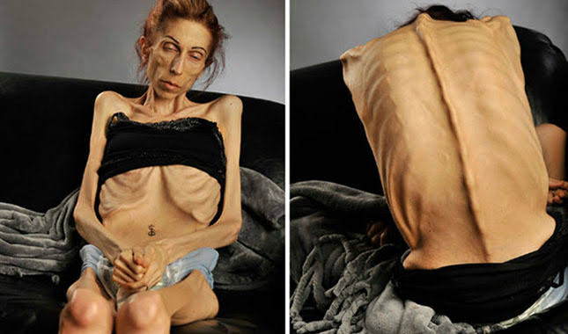

Slide 6
Bulimiya Nervoza Tanımı ve Belirtileri
Tıkınırcasına yeme bulimiya nervozanın en önemli özelliğidir. Bulimiya nervozada, yinelenen tıkınırcasına yeme döngülerini takiben ağırlık artışını engellemek için kusma, laksatif / diüretik kullanımı, aç kalma ya da aşırı egzersiz yapma gibi davranışlar gözlenir. Bu telafi edici mekanizmalara rağmen, BN'li bireyler genellikle normal ağırlıkta ya da hafif şişmandır.
Kronik iltihaplı ve ağrılı boğaz, boyun ve çene altındaki tükürük bezlerinde şişme,kronik öksürük, aşınmış diş minesi ve mide asidine maruz kalmadan kaynaklanan giderek daha fazla duyarlı hale gelmiş ve çürümüş dişler, reflü gibi gastrointestinal problemler, şiddetli dehidrasyon, laksatif kullanımı sonucu intestinal sorunlar ve kardiyak aritmi, nöbet ve ölümle sonuçlabilen elektrolit dengesizlikleri BN’nın semptomlarındandır.

Slide 7
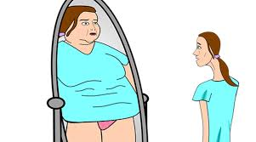
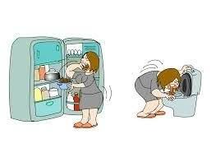

Slide 8
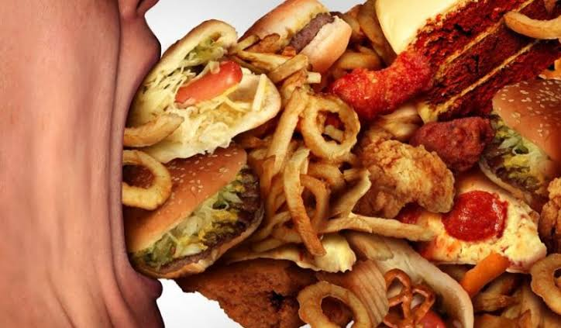
Tıkınırcasına Yeme Bozukluğu Tanımı
Tıkınırcasına yeme bozukluğu (TYB) olan bireyler yeme kontrollerini kaybederler.TYB’li bireylerde tıkınırcasına yeme ataklarını bulimiya nervozadaki gibi arınma yöntemleri, aşırı egzersiz ve aç kalma takip etmez. Bunun sonucunda tıkınırcasına yeme bozukluğu olan kişiler genellikle aşırı kilolu veya obezdirler.

Slide 9
Tanımlanmamış Beslenme ve Yeme Bozukluğu
Bireyde toplumsal, mesleki veya diğer önemli alanlarda klinik açıdan belirgin bir sıkıntıya neden olan beslenme ve yeme bozukluğunun belirtilerinin baskın olduğu, ancak bunların beslenme ve yeme bozuklukları tanı kümesindeki herhangi birinin tanısı için tanı ölçütlerini tam karşılamadığı durumlar bu kategoride değerlendirilir.

Slide 10
Sporcularda Yeme Bozukluklarının Yaygınlığı
Norveçli 1620 elit sporcu ve 1696 sporcu olmayan bireyin incelendiği çalışmada, sporcuların %13.5’inde, kontrol grubunun ise %4.6’sında yeme bozukluğu gözlenmiştir. Yeme bozukluğu prevalansının adölesan sporcu ve sporcu olmayan bireylerde karşılaştırıldığı bir başka çalışmada yeme bozukluğu görülme oranının; adölesan sporcularda (%7) kontrol grubundan (%2.3) ve kadınlarda (%14) erkeklerden (%3.2) daha yüksek olduğu saptanmıştır. Sporcuların yeme bozukluğu açısından daha fazla risk altında olmaları artan antrenman şiddeti ve yoğunluğu, rekabet ve sosyal baskı gibi faktörlerle ilişkilendirilmektedir.

Slide 11
İngiliz kadın mesafe koşucuları ile yapılan bir başka çalışmada sporcuların %16’sında yeme bozukluğu olduğu; bunun %3.8’ inin anoreksiya, %1.1’ inin bulimiya nervoza ve %10’unun ise tanımlanmamış beslenme ve yeme bozukluğu olduğu bildirilmiştir.
Alman elit sporcularla yapılan çalışmada ise yeme bozukluğunun özellikle kadın sporcularda erkeklerden daha fazla gözlendiği ve sıklet (boks, judo, tekvando, halter, güreş) sporcularında daha yaygın olduğu saptanmıştır.

Slide 12
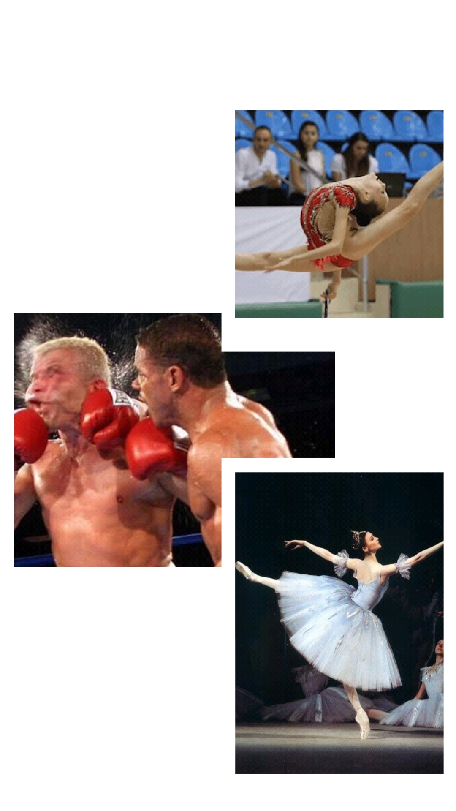

Slide 13
Kadın yüzücüler ve jimnastikçiler üzerinde yapılan bir başka çalışmada, anormal yeme davranışları görülme sıklığı sırası ile %15.4 ve %62 oranında bulunmuştur. Amerika ve Avrupa’da yaşayan profesyonel balerinler üzerinde yapılan çalışmada, balerinlerin boya göre ideal ağırlıklarının %12 altında olduğu ve %15’inin AN ve %19’unun BN kriterlerini taşıdığı belirlenmiştir. Krentz ve Warschburger adölesan sporcular ile yaptıkları çalışmada jimnastik, artistik paten, dalış ve bale dahil olmak üzere, estetik sporların yeme bozuklukları için risk faktörü olduğunu belirtmişlerdir.
Bir başka çalışmada ise kadın sporcularda yeme bozukluğu estetik sporlarda (ritmik jimnastik, artistik paten) yaklaşık %40, sıklet sporlarında (judo,boks) yaklaşık %30, takım sporlarında ise %15 olarak bulunmuştur.

Slide 14
Sporcularda Yeme Bozukluklarının Oluşum Nedenleri
Ve
Risk Faktörleri
Sporcularda görülen yeme bozukluklarının genetik, psikolojik, sosyokültürel, cinsiyete ve spora özgü risk faktörleri ve çocukluk çağında cinsel istismar öyküsüyle ilişkili olduğu düşünülmektedir.

Slide 15
Genetik Risk Faktörleri; Aile ve ikizçalışmaları, yeme bozukluklarına yatkınlıkta, genetik etkenlerin rolüne dikkat çekmektedir. Gerek anoreksiya gerekse bulimiya nervozalı kişilerin birinci derece yakınlarında her iki bozukluğun da görülebilmesi ve duygu durum, anksiyete, alkol-madde kullanım ve kişilik bozukluklarının da normal popülasyondan daha sık görülmesi genetik yatkınlığa işaret etmektedir.
Psikolojik Risk Faktörleri; Yeme bozuklukları konusunda psikolojik risk faktörleri arasında; beden memnuniyetsizliği, düşük benlik saygısı ve mükemmeliyetçilik gibi kişilik özellikleri

Slide 16
Sosyokültürel Risk Faktörleri; Medya aracılığıyla daha zayıf olma durumunun vurgulanması; kadınlarda kilo alma endişesine, zayıf beden algısına, bilinçsiz kilo verme davranışına sebep olmaktadır. Adölesan kadınlarda yeme bozuklukları ile ilişkilendirilen faktörler arasında;akran baskısı, televizyondaki ve magazin dergilerindeki kadınlar gibi görünmeye çalışma ve vücut ağırlıkları ile alay edilme yer almaktadır.
Spora Özgü Risk Faktörleri; Yoğun egzersiz programı olan elit sporcular, yeme
bozuklukları bakımından daha fazla risk altında bulunmaktadırlar. Bu durum sağlık için egzersiz yapan bireyler arasında görülmemektedir. Spora bağlı risk
faktörleri ise erken yaşta spora başlama, artmış antrenman yoğunluğu, sık ve
sağlıksız vücut ağırlığı düzenlemeleri, yaralanmalar, motivasyonun baskılanması
ve antrenörlerin olumsuz davranışları şeklinde sıralanmaktadır. Sporcuların yağsız vücut kütlesinin artması ve vücut ağırlığının azalması amacıyla yaptıkları
bilinçsiz enerji kısıtlaması ve vücut ağırlığı kaybı da yeme bozukluklarına sebep
olabilmektedir. Dayanıklılık, estetik ve sıklet sporları, yağsız vücut kütlesinin
önemli olduğu, daha fazla ağırlık kaybı diyetlerinin uygulandığı spor dallarıdır.
Sıklet sporlarında müsabaka öncesi tartım kuralları sporcularda sıklıkla yarıştan
hemen önce hızlı vücut ağırlığı kaybı davranışlarına sebep olmaktadır

Slide 17
Yeme Bozukluğu Tarama Testleri
Yeme tutum testi (EAT-40) 1979 yılında
anoreksiya nervoza olan bireylerde bir dizi
tutum ve davranışını değerlendirmek için
geliştirilmiştir. Altılı likert tipi ölçek 40
sorudan oluşmakta ve puan artışı yeme
davranışı bozukluğu riskindeki artışla
ilişkilendirilmektedir
Hollanda Yeme Davranışı Anketi (DEBQ)
1986 yılında Van Strein ve ark. (50)
tarafından, açlık gibi içsel yeme
davranışları dışında yemeyi etkileyen dışsal
faktörleri saptamak amacıyla
geliştirilmiştir. Anket, 33 madde ve 3 alt
ölçekten oluşmaktadır.
Yeme Bozuklukları Ölçeği (SCOFF) yeme
bozukluğu tanısı koymaktan daha çok yeme
bozukluğu riskini ortaya koymak için
tasarlanmış basit ve uygulanması kolay, 5
sorudan oluşan bir tarama aracıdır.
Kadın Atlet Tarama Aracı (FAST) özellikle
kadın sporculara yönelik geliştirilen
sporcunun yeme davranışları ve antrenman
düzeni hakkında 33 sorudan oluşan bir
ankettir
Fizyolojik Tarama Testi (PST) 18 maddelik bir tarama aracıdır. Sporcunun kendisi tarafından cevaplanmakta, fizyolojik faktörlere ilişkin 14 adet soru ve 4 adet fizyolojik ölçümden oluşmaktadır.

Slide 18
Yeme Bozukluğu Tedavisi
Sporcularda yeme bozukluğu tedavisinin hedefleri; yeterli besin alımını sağlamak, vücut ağırlığını sağlıklı bir seviyeye getirmek, aşırı egzersizin azaltılmasını sağlamak, tıkınma ataklarını ve sonrasında meydana gelen telafi davranışlarını durdurmaktır.
Yeme bozukluklarına bağlı sporcularda yaralanma riski de artmaktadır. Yaralanma rehabilitasyonunda fizyoterapist- hekim-sporcu-antrenörün iş birliği içerisinde olması büyük önem taşımaktadır.
Rehabilitasyon programı planlanmalı ve uygulanmalıdır.
Antrenörlere ve sporculara yeme bozuklukları ile ilgili risk faktörleri konusunda eğitim verilmesi büyük önem taşımaktadır.
Sporcuya yeme bozukluğu tanısı konulduktan sonra; spor hekimi, fizyoterapist, sporcu diyetisyeni, spor psikoloğu ve antrenörden oluşan multidisipliner bir ekiple tedavi sürecinin planlanması oldukça önemlidir.
Antrenörler sporculara özellikle vücut ağırlığı ve kompozisyonu ile ilgili baskı ve eleştirilerden uzak bir ortam oluşturmalı ve kendilerini geliştirmeye teşvik etmelidirler.

Slide 19
Kaynakça
1. Amerikan Psikiyatri Birliği Ruhsal Bozuklukların Tanısal ve Sayımsal El kitabı, Beşinci Baskı (DSM)
2.Yücel B. Estetik bir kaygıdan hastalığa uzanan yol. Klinik Gelişim. 2009; 22(4): 9-44.
3. National Institute of Mental Health. U.S.Department of Health and Human Services. Eating Disorders. NIH Publication No: TR 17-4901.Revised 2018.
4. Yage J, Andersen AE. Anorexia nervosa. N Engl J Med. 2005; 353(14): 1481-1488.
5. Moskowitz L, Weiselberg E. Anorexia nervosa/atypical anorexia nervosa. Curr Probl Pediatr Adolesc Health Care. 2017; 47(4): 70-84.
6. Castillo M, Weiselberg E. Bulimia nervosa/purging disorder. Curr Probl Pediatr Adolesc Health Care. 2017; 47(4): 85-94.

Slide 20
6.Şahin Özdemir FN, Ersöz G. Kadın sporcu üçlemesi. Türkiye Klinikleri Spor Bilimleri Dergisi. 2013; 5(2): 86-95.
7.Tuzgöl T, Emiroğlu E, Güneş FE. Atletlerde yeme bozuklukları. Türkiye Klinikleri Spor Bilimleri Dergisi. 2018; 10(2): 88-96.
8. Aydemir Ö, Köksal B, Sapmaz ŞY, Yüceyar H. Kadın üniversite öğrencilerinde REZZY yeme bozuklukları ölçeği Türkçe formunun güvenilirlik ve geçerliliği. Anadolu Psikiyatri Dergisi. 2015; 16(1):31-35.
9. Black DR, Larkin LJS, Coster DC, Leverenz LJ, Abood DA. Physiologic screening test for eating disorders/disordered eating among female collegiate
athletes. J Athl Train. 2003; 38(4): 286–297.
10.Coelho GM, Gomes AI, Ribeiro BG, Soares EA. Prevention of eating disorders in female athletes. J Sports Med. 2014; 5: 105-113.

Slide 21
TEŞEKKÜRLER
Nur Ağaoğlu
16170152

